Slide 1
안전보호구의 종류
㈜수산씨에스엠

Slide 2
목차
보호구의 일반사항
1. 안전모
2. 안전화
3. 보안면, 차광면
4. 귀마개, 귀덮개
5. 방진마스크

Slide 3
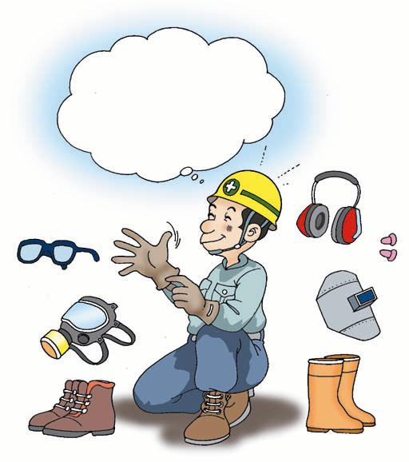
보호구의 일반사항
가. 보호구란?
▶ 근로자의 신체 일부 또는
전체에 착용해 외부의 유해
위험요인을 차단하고 피해의
정도를 줄여주는 기구
재해나 건강장해 방지…

Slide 4
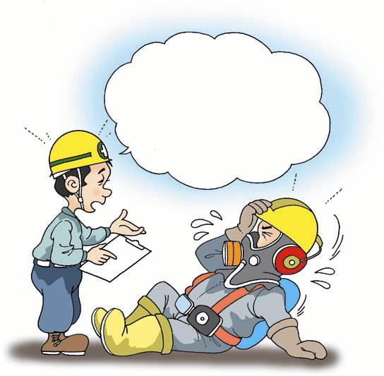
보호구의 일반사항
나. 보호구의 구비요건
▶ 착용하여 작업하기 쉬울 것
▶ 유해위험물로부터 보호성능이 충분할 것
▶ 사용되는 재료는 작업자에게 해로운 영향을 주지 않을 것
▶ 마무리가 양호할 것
▶ 외관이나 디자인이 양호할 것
착용하여 작업하기 쉬울 것

Slide 5
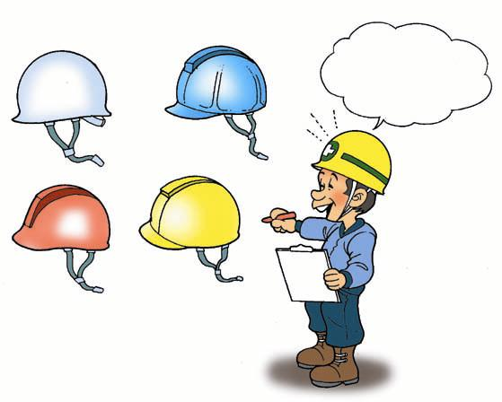
보호구의 일반사항
가. 안전모의 종류
A형
AB형
안전모의 종류
AE형
ABE형

Slide 6
보호구의 일반사항
가. 안전모의 종류
종 류 (기 호) | 사 용 구 분 | 모체의 재질
낙하방지용(A) | 물체의 낙하 및 비래에 의한 위험을 방지 또는 경감 | 합성수지 금속
낙하•추락방지용(AB) | 물체의 낙하 또는 비래 및 추락에 의한 위험을 방지 또는 경감 | 합성수지
낙하•감전방지용(AE) | 물체의 낙하 및 비래에 의한 위험을 방지 또는 경감하고, 머리부위 감전에 의한 위험을 방지 | 합성수지
다목적용(ABE) | 물체의 낙하 또는 비래 및 추락에 의한 위험을 방지 또는 경감하고, 머리부위 감전에 의한 위험을 방지 | 합성수지

Slide 7
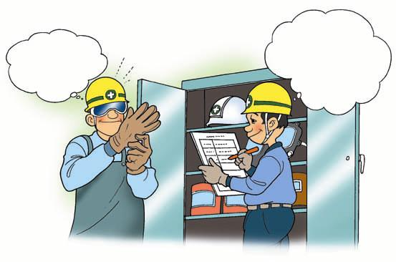
보호구의 일반사항
나. 사용 및 관리방법(1)
▶ 작업내용에 적합한 안전모 착용
▶ 옥외작업자는 흰색의 FRP 또는 PC수지로 된 안전모 착용
▶ 사용되는 재료는 작업자에게 해로운 영향을 주지 않을 것
▶ 중량이 가벼운 것
▶ 안전모 착용시 반드시 턱끈 착용
작업내용에 적합한 것
중량이 가벼운 것

Slide 8
보호구의 일반사항
나. 사용 및 관리방법(2)
▶ 자신의 머리 크기에 맞도록 착장체의 머리 고정대 조절
▶ 충격을 받은 안전모나 변형된 것은 폐기
▶ 모체에 구멍을 내지 않도록 함
▶ 착장제(내피)는 최소 1개월에 한번 60도의 물에 비누나 세척제를 사용하여 세탁 (합성수지 안전모는 스팀이나 뜨거운 물 사용 금지)
▶ 모체가 페인트, 기름 등에 오염된 경우 강도에 영향이 없는 유기용제 등으로 세척

Slide 9
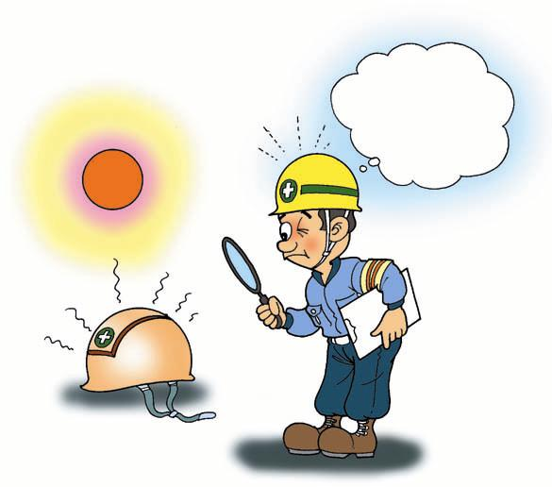
보호구의 일반사항
나. 사용 및 관리방법(3)
▶ 플라스틱 등 합성수지는 자외선 등에 의해 균열 및 강도저하 등이 발생되므로 안전모의 탄성감소, 색상변화, 균열 발생시 교체
▶ 자동차 뒷창문 등에 보관 금지(노화 방지)
자외선에 의해 노화 진행

Slide 10
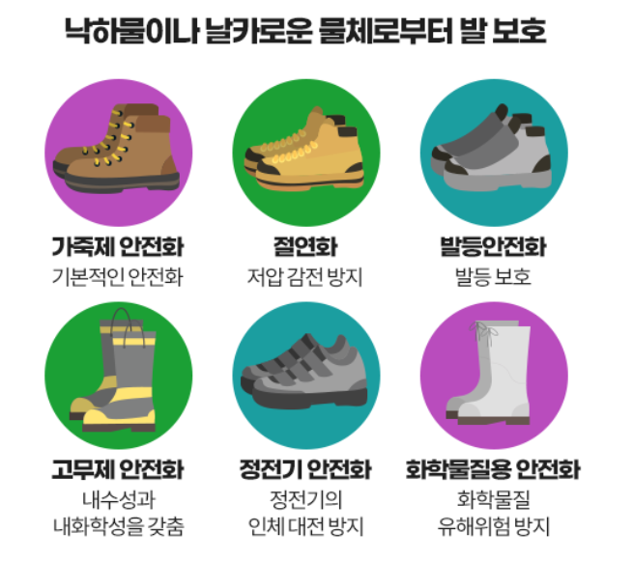
보호구의 일반사항
가. 안전화의 종류

Slide 11
보호구의 일반사항
가. 안전화의 종류
▶ D링의 위치 - 작업자세 유지시 : 양 옆구리(3시, 9시 방향) - 추락억제시 : 등 뒤(12시 방향) - 사다리 승 • 하강시 : 가슴 앞 부위(0시 방향)
종 류 | 기 능 | 등 급
가죽제 안전화 | 물체의 낙하충격에 의한 위험방지 및 날카로운 것에 대한 찔림방지 | 중작업용, 보통작업용, 경작업용
고무제 안전화 | 기본기능 및 방수, 내화학성
정전화 | 기본기능 및 정전기의 인체대전방지
절연화 및 절연장화 | 기본기능 및 감전방지

Slide 12
보호구의 일반사항
가. 종류
▶ 작업등급
- 경작업용 : 금속선별, 전기제품조립, 화학품 선별, 반응장치 운전, 식품가공업 등 비교적 경량의 물체를 취급하는 작업장에서 사용
- 보통작업용 : 일반적으로 기계공업, 금속가공업, 운반, 건축업 등 공구가공품을 손으로 취급하는 작업 및 차량사업장, 기계 등을 운전조작하는 일반작업장에서 사용
- 중작업용 : 광산에서 채광, 철강업에서 원료취급, 가공, 강재취급 및 강재운반, 건설업 등에서 중량물 운반작업, 가공대상물의 중량이 큰 물체를 취급하는 작업장

Slide 13
보호구의 일반사항
나. 사용 및 관리방법
▶ 목이 긴 안전화는 신고 벗는데 편하도록 된 구조의 것
▶ 바닥이 미끄러운 곳에는 창의 마찰력이 큰 것
▶ 우레탄 소재 안전화는 고무에 비해 열과 기름에 약하므로 기름을 취급하거나 고열 등 화기취급 작업장에서는 사용을 피할 것
▶ 정전화를 신고 충전부에 접촉 금지
▶ 끈을 단단히 매고 꺾어 신지 말 것
▶ 발에 맞는 것을 착용

Slide 14
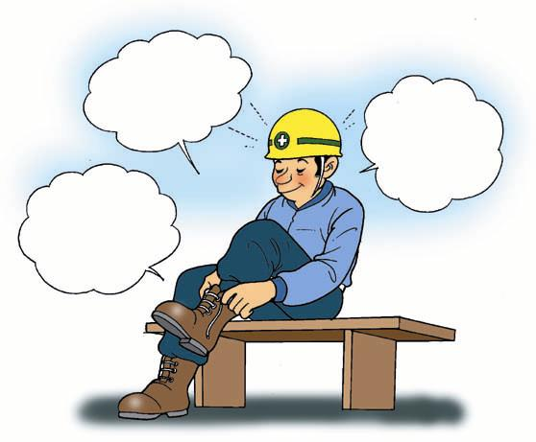
보호구의 일반사항
나. 사용 및 관리방법
▶ 작업내용이나 목적에 적합한 것 선정 지급
▶ 가벼운 것
▶ 땀 발산 효과가 있는 것
▶ 디자인이나 색상이 좋은 것
단단히 매어야
발에 맞는 것
가벼운 것
보호구의 착용 및 사용방법

Slide 15
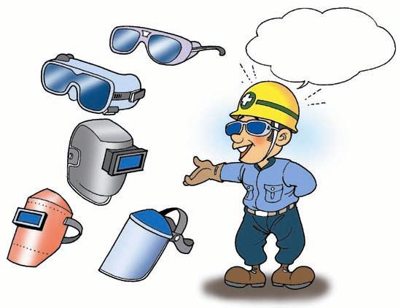
보호구의 일반사항
가. 보호기능 및 종류
▶ 차광보안경
- 용도 눈에 해로운 자외선, 가시광선, 적외선이 발생하는 장소에서 유해광선으로부터 눈을 보호
눈 및 안면보호구…

Slide 16
보호구의 일반사항
가. 보호기능 및 종류
▶ 차광보안경
- 사용작업 아아크용접, 가스용접, 열절단, 용광로 주변작업 및 유해광선 발생작업
- 갖추어야 할 기능
• 유해한 자외선 차단
• 강렬한 가시광선을 약하게 하여 광원의 상태를 관측 가능하게 함
• 열작업에서 발생하는 적외선을 차단

Slide 17
보호구의 일반사항
가. 보호기능 및 종류
▶ 용접보안면
- 용도
• 아아크 및 가스용접, 절단 작업 시 발생하는 유해광선으로부터 눈을 보호
• 용접 시 발생하는 열에 의한 얼굴 및 목 부분의 열상이나 가열된 용재 등의 파편에 의한 화상으로부터 보호
▶ 일반보안면
- 용도
각종 비산물 및 유해한 액체로부터 안면, 목 부위 보호

Slide 18
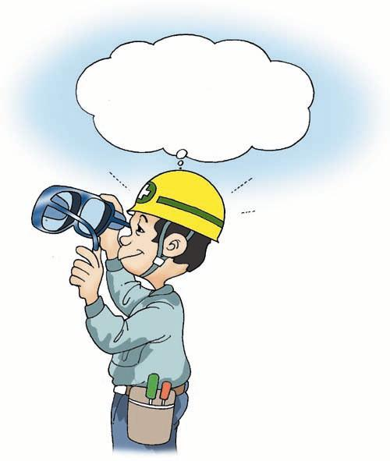
보호구의 일반사항
나. 구비조건 및 착용대상 작업
▶ 구비조건(1)
- 보안경은 모양에 따라 특정한 위험에 대해서 적절한 보호 기능
- 가볍고 시야가 넓어 착용했을 때 편안해야 함.
- 보안경은 안경테의 각도와 길이를 조절할 수 있는 것이 좋음.
착용이 편안해야…

Slide 19
보호구의 일반사항
나. 구비조건 및 착용대상 작업
▶ 구비조건(2)
- 견고하게 고정되어 착용자가 움직이더라도 쉽게 벗겨지거나 움직이지 않아야 함.
- 내구성
- 차광보안경과 보안면은 용접작업의 차광번호에 적합해야 함.
- 착용자가 시력이 나쁠 경우 시력에 맞는 도수렌즈 지급
- 필요 시 복합기능을 갖춘 보안경 지급(예: 일반안경 위에 고글 착용, 안전모와 보안면 병행 착용 기능 등)

Slide 20
보호구의 일반사항
나. 구비조건 및 착용대상 작업
▶ 착용대상작업
작업의 종류 | 재해의 종류
산소아세틸렌 불꽃용접, 용단,용융 | 스파크, 해로운 빛, 쇗물, 비산물
화공약품 작업 | 유해액체의 비산, 산에 의한 부식, 유독연기
절단작업 | 비산물
전기용접 | 스파크, 강한 불빛, 유핵광선
주물작업 | 쇳물, 열, 불꽃, 유해광선
그라인딩 | 비산물
금속의 용융 | 열, 화염, 유해광선, 스파크, 쇳물
실험실 | 화공약품의 비산, 유리파편
스파크 용접 | 비산물, 스파크

Slide 21
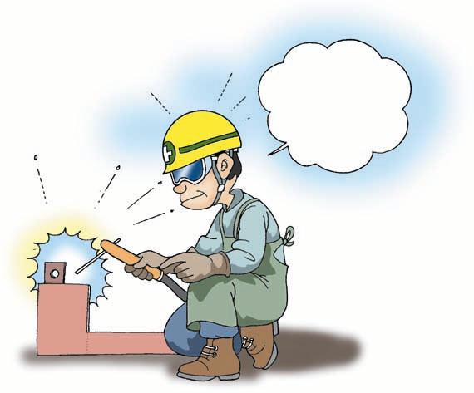
보호구의 일반사항
나. 구비조건 및 착용대상 작업
▶ 사용 및 관리방법
- 차광보안경은 용접, 용단작업 등에 적합한 차광번호를 선정 지급
- 가볍고 시야가 넓은 것
- 착용이 편안하고 내구성이 있는 것
- 측사광 등이 나오는 경우 측판이 부착되어 있는 것이나 고글 사용
- 시력이 정상이 아닌 경우 도수렌즈를 지급
- 사용중 렌즈에 흠, 더러움, 깨짐이 있는지 점검하여 교체
작업에 적합한 차광번호 지급

Slide 22
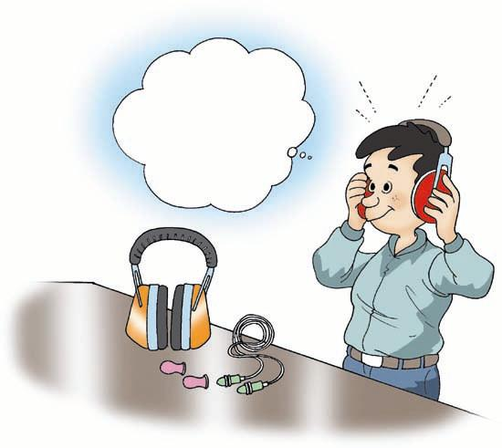
보호구의 일반사항
가. 사용 및 관리방법
▶ 소음수준, 작업내용, 개인의 상태에 따라 적합한 보호구 선정
▶ 오염되지 않도록 보관 및 사용
- 특히 귀마개 착용 시 더러운 손으로 만지거나 이물질이 귀에 들어가지 않도록 주의
▶ 귀마개는 불쾌감이나 통증이 적은 재료로 만든 것을 선정.
- 고무 재질 보다 스폰지 재질이 비교적 좋음
적합한 보호구 선정

Slide 23
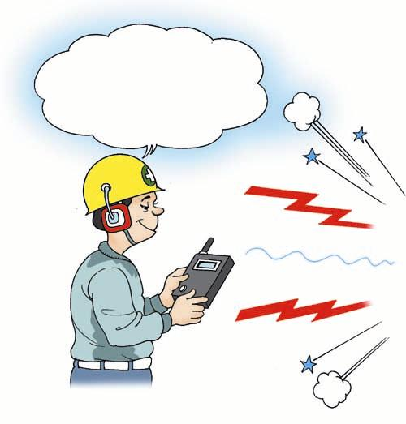
보호구의 일반사항
가. 사용 및 관리방법
▶ 귀마개는 소모성 재료로 필요하면 누구나 언제든지 교체 사용할 수 있도록 작업장 내에 비치
▶ 소음의 정도에 따라 적정한 보호구 선택 착용
- 85~115dB : 귀마개 또는 귀덮개
- 110~120dB 이상 : 귀마개와 귀덮개 동시 착용
소음 정도에 따라 보호구가 달라져야…

Slide 24
보호구의 일반사항
가. 사용 및 관리방법
▶ 활동이 많은 작업인 경우에는 귀마개 착용 - 활동이 적은 경우에는 귀덮개 착용
▶ 중이염 등 귀에 이상이 있을 때는 귀덮개를 착용
▶ 귀마개 중 EP-1형은 대화가 가능한 고음만을 차단시키므로 대화가 필요한 작업에 사용
▶ 귀마개의 재질이 고무인 것 보다 스폰지가 귀에 통증을 적게 유발함

Slide 25

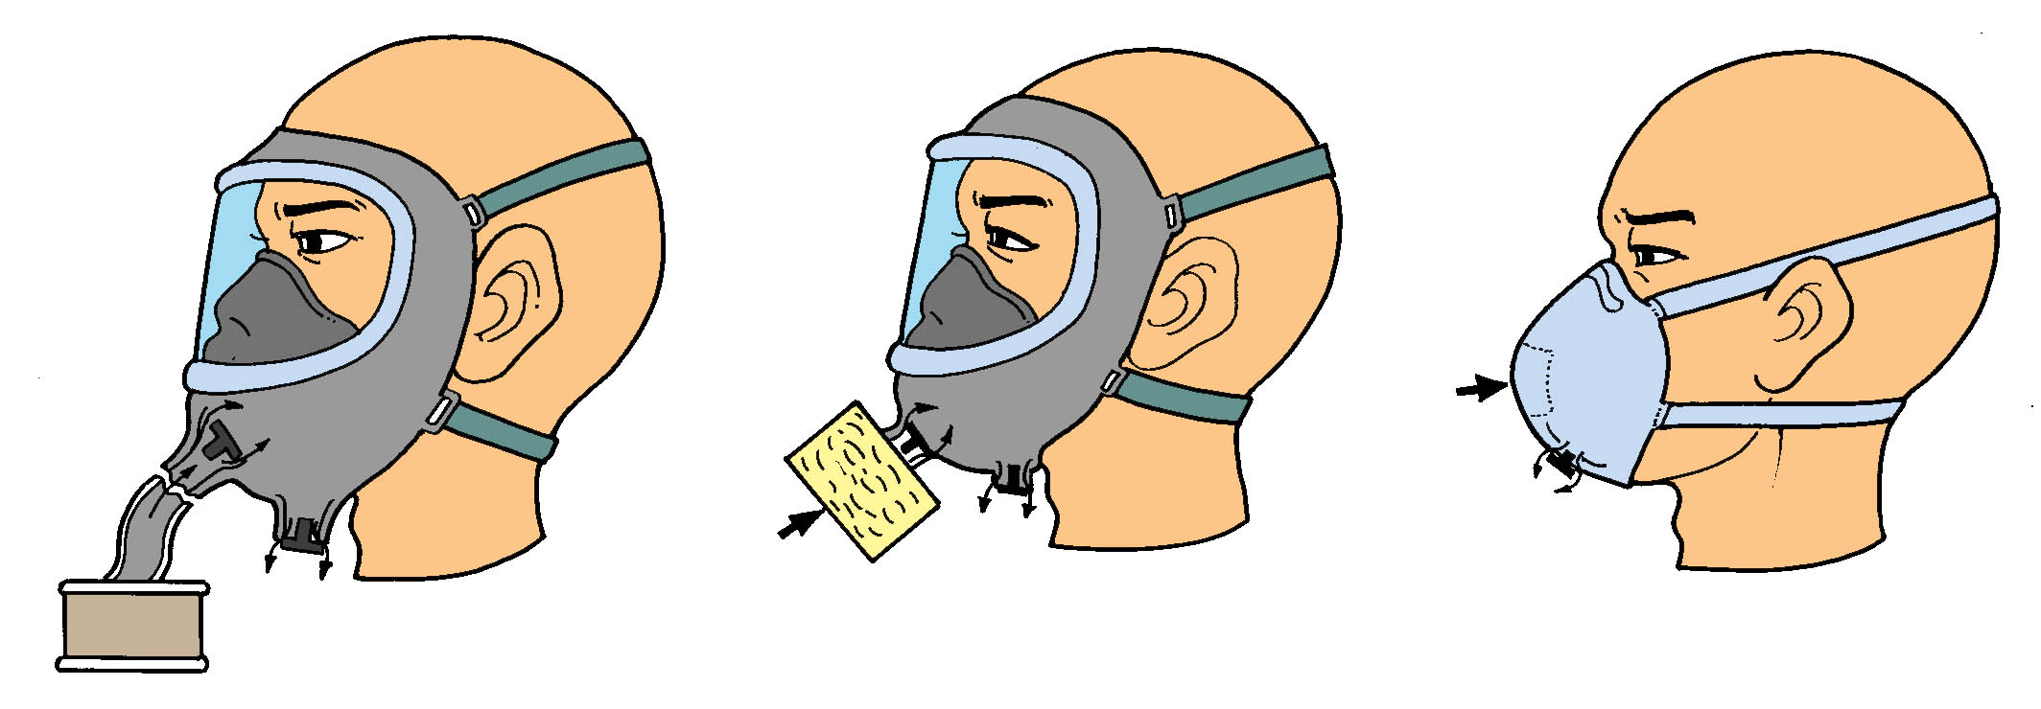
보호구의 일반사항
방진마스크
▶ 종류
격리식
직결식
안면부 여과식

Slide 26
보호구의 일반사항
방진마스크
▶ 사용방법 및 관리(1)
- 사용전에 배기밸브, 흡기밸브의 기능과 공기누설
여부 등을 점검
- 안면부를 얼굴에 밀착시킴
- 여과재는 건조한 상태에서 사용
- 필터는 수시로 분진을 제거하여 사용
- 알레르기성 습진 발생시 세수 후 붕산수로 도포함
- 안면부를 손질시 중성세제를 사용
- 고무 등의 부분은 기름이나 유기용제에 약하므로
접촉을 피하고, 자외선에도 약하므로 직사광선을 피함

Slide 27
보호구의 일반사항
방독마스크
▶ 사용대상
종 류 | 정화통의 색 | 대상 유해물질
유기가스용 | 흑색 | 유기용제, 유기화합물 등의 가스 또는 증기
할로겐가스용 | 회색 및 흑색 | 할로겐 가스 또는 증기
일산화탄소용 | 적색 | 일산화탄소 가스
암모니아용 | 녹색 | 암모니아 가스
아황산가스용 | 황적색 | 아황산가스
아황산 황용 | 백색 및 황적색 | 아황산가스 및 황의 증기 또는 분진

Slide 28
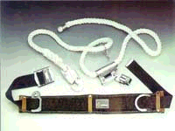
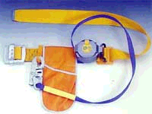

보호구의 일반사항
안전대의 종류
U자걸이
릴세이프
안전그네
■ 부품의 강도
- 벨트,동체대기벨트:1,500kg의 인장하중에 견딜 것
- 로프 및 지지로프: 2,300kg의 인장하중에 견딜 것
- 링,각 링, 8자형 링: 1,150kg의 인장하중에 견딜 것

Slide 29
보호구의 일반사항
안전대
추락사고는 중대재해를 유발하므로 높은 곳에서 작업할 때는
추락방지를 위한 안전조치를 취하여 설비적인 측면의 안전
조치가 곤란할 경우는 안전대를 착용하여 위험을 위험을 최소
화 하여야 한다. (추락위험이 있는 2m 이상 작업시 착용)
■ 복부에 미치는 충격력의 안전한계
- 미 국:916~907kg - 독 일:작용시간 0.08초 충격력 700kg
☞안전대는 짧게 매는 것이 좋으며 원칙적으로 1.5m 이내로
사용하는 것이 좋음

Slide 30
보호구의 일반사항
안전대의 사용방법
작업에 지장이 없는 한 가급적 짧게 조절하여 사용할 것
낙하 높이는 로프(통상 1.5m,최대 2.5m) 길이가 되도록 할 것
로프를 설치하는 구조물의 위치는 허리에 착용한 벨트보다
높은 곳에 위치할 것
체중을 실을 때는 서서히 체중을 옮기고 이상이 없는 것을
확인 후 손을 뗄 것

Slide 31
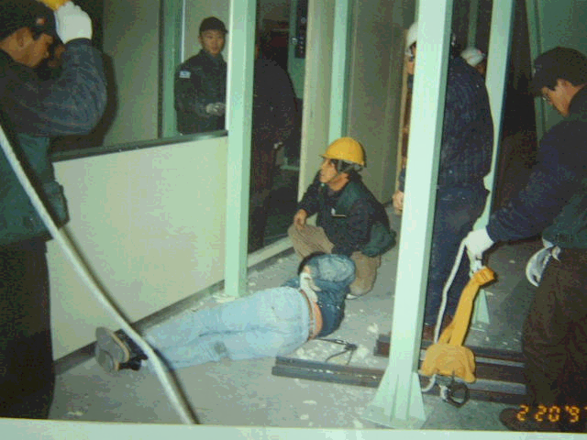
보호구의 일반사항
사고사례(추락사고)
재해자 추락장면

Slide 32
감사합니다.

